Slide 1
* 스크립트 언어
텀프로젝트 중간 발표
구현 내용
2014182021
성소윤

Slide 2
* PyQt를 이용한 GUI 환경 구현
PyQt를 공부하여 포스터 표시, 버튼, 리스트 같은 환경을 구현하여 사용자가 쉽게
사용할 수 있게 하였습니다.
* 서로 다른 Open API 연동
영화 진흥위원회 OpenAPI로 박스오피스 정보를 받아오고 한국영상자료원 OpenAPI로
영화 상세정보를 받아왔습니다.
박스오피스의 영화 상세정보를 얻어 오기 위해서 영화정보를 넣으면 해당 영화의 상세정보를
얻어오는 모듈을 구현하여 서로 다른 Open API를 연동하였습니다.

Slide 3
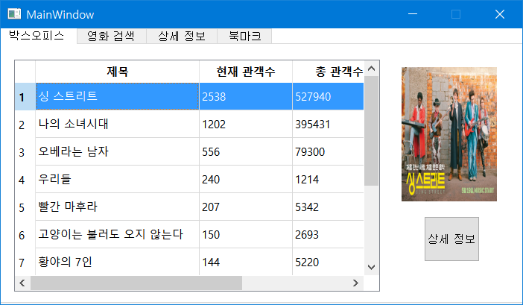
* 전날 박스 오피스 불러오기
datetime 모듈을 사용하여 전날을 구해 영화 진흥위원회의 OpenAPI에 query를 보내 전날 다양성 영화 박스오피스를 받아왔습니다.

Slide 4
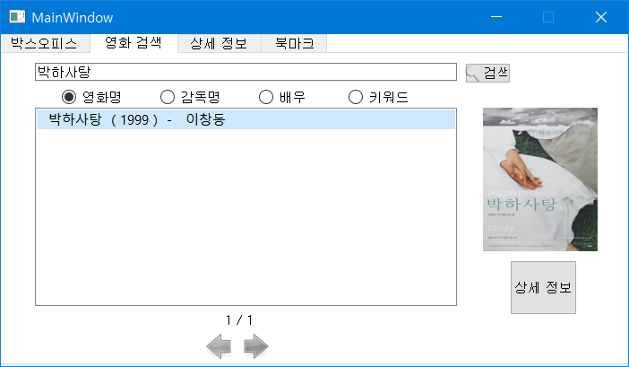
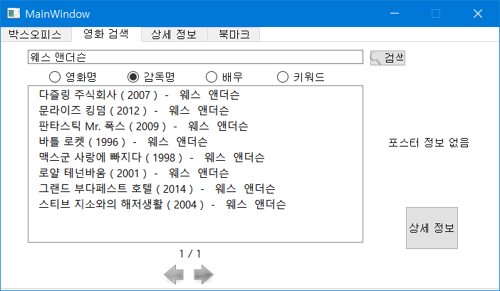
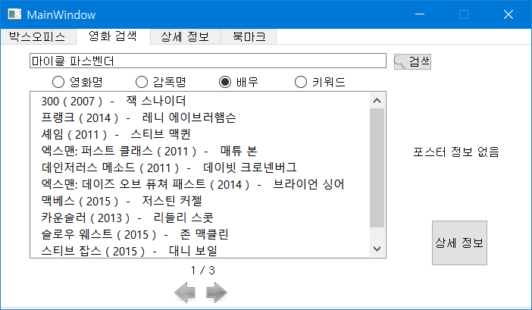
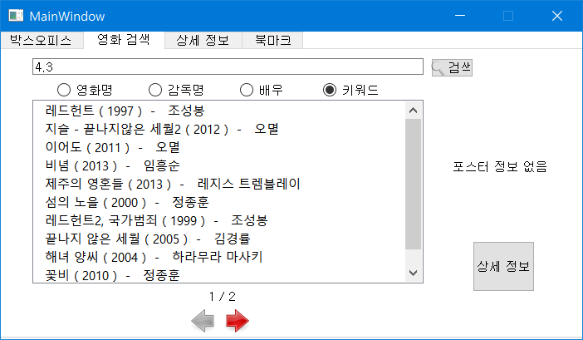
* 검색 기능
영화명, 감독명, 배우명, 키워드로 영화를 검색할 수 있게 하였습니다.
한번에 10개씩 받아오며 화살표 키로 페이지를 넘기면서 추가로 받아 올 수 있게 하였습니다.

Slide 5
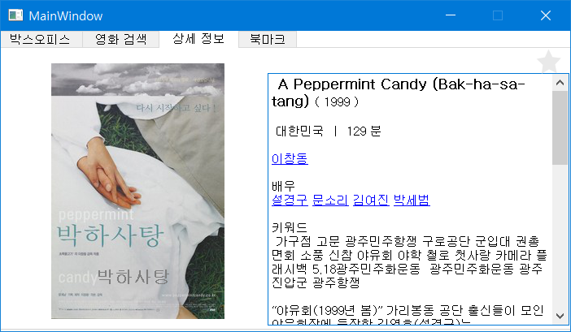
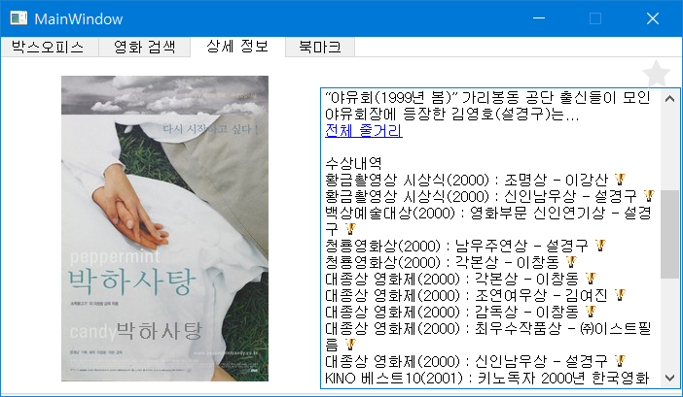
* 영화 상세 정보 가져오기
영화명, 포스터, 제작년도, 러닝타임, 감독, 배우, 줄거리, 수상정보, 키워드, VOD 정보등을
파싱하여 GUI환경에 나타내었습니다.

Slide 6
* 개발 계획
주 | 개발 내용
1주 (4.28~5.4) | 활용할 오픈API 조사 및 인증키 발급 받기
2주 (5.5~5.11) | Xml모듈 공부 및 각 오픈 API 사용법 공부 간단한 검색 기능 넣기
3주 (5.12~5.18) | Py QT 공부 및 기본적인 GUI 환경 구성
4주 (5.19~5.25) | 영화사, 영화감독, 년도 등에 따른 영화 검색, 다양성 영화 주요 정보 제공, 검색 결과 영화 정보 출력 기능 구현
5주 (5.26~6.1) | 북마크 데이터 베이스 기능 구현 및 데이터 베이스 분석 기능 구현
6주 (6.2~6.8) | 메일 공유, C/C++ 연동 구현
7주 (6.9~6.15) | 보완 및 배포 파일 작성
구현완료

Slide 7
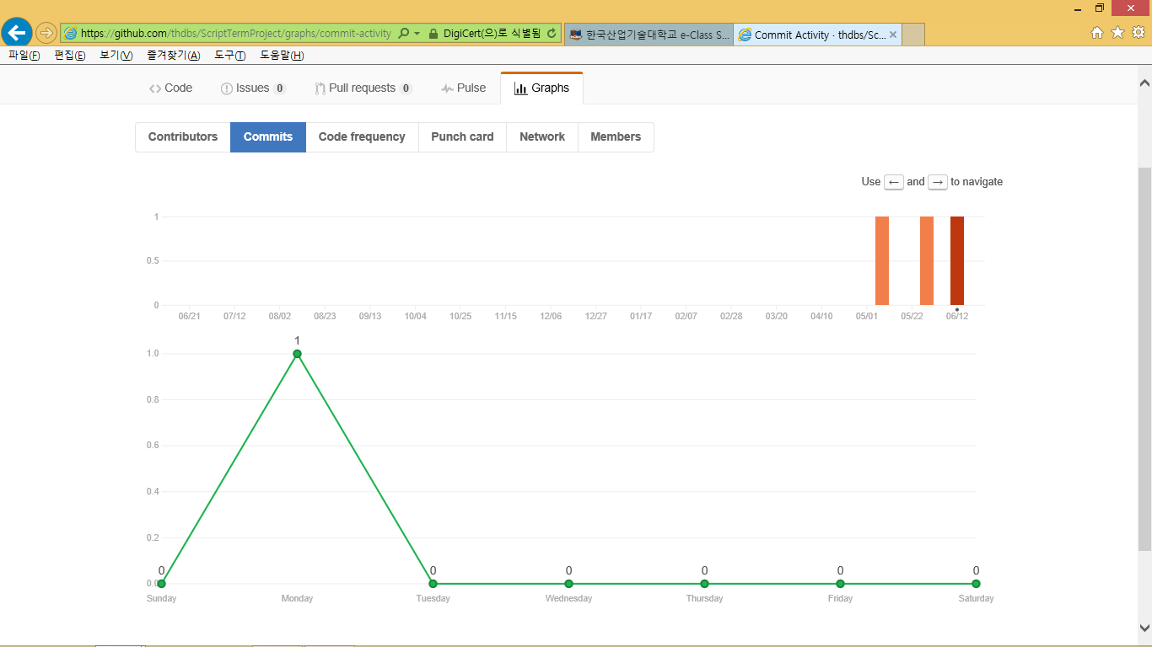
* Git Commit

